Slide 1

PHÒNG GIÁO DỤC VÀ ĐÀO TẠO QUẬN LONG BIÊN
TRƯỜNG TIỂU HỌC ÁI MỘ A
Bài giảng trực tuyến lớp 3
Môn: Tiếng Việt
Bài : Ôn tập giữa kì 2(tiết 7+8+9)
Giáo viên: Nguyễn Thị Thu Lan

Slide 2

SGK tr 76
Thứ sáu wgày 25 tháng 3 năm 2022
Chính tả:
Ôn tập giữa học kỳ 2 (tiết 7+8+9)

Slide 3
TIẾT 7

Slide 4

Trò chơi: Giải ô chữ
(Sgk trang 76)

Slide 5

Có thể điền những từ ngữ nào vào các ô trống ở từng dòng dưới đây ?
Tìm từ mới xuất hiện ở dãy ô chữ in màu.

Slide 6

1
P
H
Á
C
Ỗ
2
3
4
5
6
7
8
Dòng 1) Cùng nhau ăn các thức ăn bày sẵn trong đêm hội Trung Thu.

Slide 7
1
P
H
Á
C
Ỗ
2
N
H
Ạ
C
S
Ĩ
3
4
5
6
7
8
Dòng 2) Người chuyên sáng tác âm nhạc.

Slide 8
1
P
H
Á
C
Ỗ
2
N
H
Ạ
C
S
Ĩ
3
P
H
Á
O
H
O
A
4
5
6
7
8
Dòng 3) Pháo khi bắn lên nổ trong không trung, tạo thành những chùm tia sáng màu sắc rực rỡ, thường có trong đêm hội.

Slide 9
1
P
H
Á
C
Ỗ
2
N
H
Ạ
C
S
Ĩ
3
P
H
Á
O
H
O
A
4
M
Ặ
T
T
R
Ă
N
G
5
6
7
8
Dòng 4) Thiên thể được gọi là chị Hằng trong đêm Trung thu.

Slide 10
1
P
H
Á
C
Ỗ
2
N
H
Ạ
C
S
Ĩ
3
P
H
Á
O
H
O
A
4
M
Ặ
T
T
R
Ă
N
G
5
T
H
A
M
Q
U
A
N
6
7
8
Dòng 5) Đi thăm cảnh đẹp, bảo tàng, di tích lịch sử,…(có 8 chữ cái, bắt đầu bằng chữ T).

Slide 11
1
P
H
Á
C
Ỗ
2
N
H
Ạ
C
S
Ĩ
3
P
H
Á
O
H
O
A
4
M
Ặ
T
T
R
Ă
N
G
5
T
H
A
M
Q
U
A
N
C
H
Ơ
I
Đ
À
N
6
7
8
Dòng 6) Cùng nghĩa với đánh đàn (có 7 chữ cái, bắt đầu bằng chữ C).

Slide 12
1
P
H
Á
C
Ỗ
2
N
H
Ạ
C
S
Ĩ
3
P
H
Á
O
H
O
A
4
M
Ặ
T
T
R
Ă
N
G
5
T
H
A
M
Q
U
A
N
C
H
Ơ
I
Đ
À
N
6
7
T
I
Ế
N
S
Ĩ
8
Dòng 7) Từ tiếp theo của câu sau: Nhờ thông minh, chăm chỉ, Trần Quốc Khải đỗ…….

Slide 13
1
P
H
Á
C
Ỗ
2
N
H
Ạ
C
S
Ĩ
3
P
H
Á
O
H
O
A
4
M
Ặ
T
T
R
Ă
N
G
5
T
H
A
M
Q
U
A
N
C
H
Ơ
I
Đ
À
N
6
7
T
I
Ế
N
S
Ĩ
8
B
É
N
H
Ỏ
Dòng 8) Hai chữ cuối của dòng thơ “Các anh về xôn xao làng…….”

Slide 14
1
P
H
Á
C
Ỗ
2
N
H
Ạ
C
S
Ĩ
3
P
H
Á
O
H
O
A
4
M
Ặ
T
T
R
Ă
N
G
5
T
H
A
M
Q
U
A
N
C
H
Ơ
I
Đ
À
N
6
7
T
I
Ế
N
S
Ĩ
8
B
É
N
H
Ỏ
Từ mới xuất hiện ở dãy ô chữ in màu:
“Phát minh”

Slide 15
Tiết 8
A. Đọc thầm
Suối
B. Dựa vào nội dung bài thơ, chọn câu trả lời đúng:

Slide 16
Suối
Suối là tiếng hát của rừng
Từ cơn mưa bụi ngập ngừng trong mây
Từ giọt sương của lá cây
Từ trong vách đá mạch đầy tràn ra.
Từ lòng khe hẹp thung xa
Suối dang tay hát khúc ca hợp đồng
Suối gặp bạn, hoá thành sông
Sông gặp bạn, hoá mênh mông biển ngời.
Em đi cùng suối, suối ơi
Lên non gặp thác, xuống đồi thấy sông.
VŨ DUY THÔNG

Slide 17
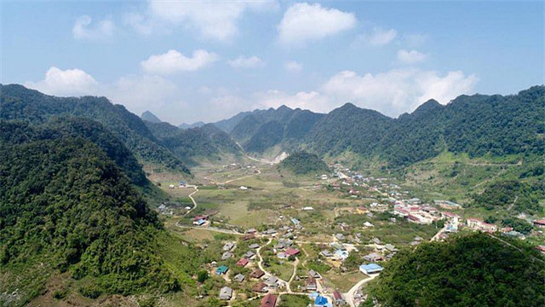

Slide 18
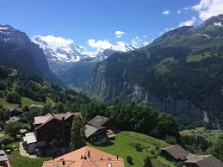

Slide 19



rung chu«ng vµng
01s
02s
03s
04s
05s
06s
07s
08s
09s
10s
Câu 1
Suối do đâu mà thành ?
Do sông tạo thành.
Do biển tạo thành.
Do mưa và các nguồn nước trên rừng núi tạo thành.
  Đáp án: C

Slide 20
rung chu«ng vµng
01s
02s
03s
04s
05s
06s
07s
08s
09s
10s
Câu 2
Em hiểu hai câu thơ sau như thế nào?
Suối gặp bạn, hóa thành sông
Sông gặp bạn, hóa mênh mông biển ngời.
Nhiều suối hợp thành sông, nhiều sông hợp thành biển.
Suối và sông là bạn của nhau.
Suối, sông và biển là bạn của nhau.
  Đáp án: A

Slide 21
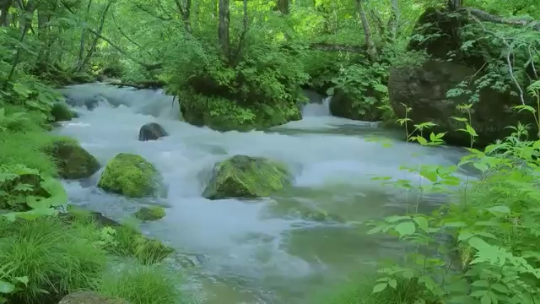

Slide 22
rung chu«ng vµng
01s
02s
03s
04s
05s
06s
07s
08s
09s
10s
Câu 3
Trong câu Từ cơn mưa bụi ngập ngừng trong mây, sự vật nào được nhân hóa?
Mây.
Mưa bụi.
Bụi.
  Đáp án: B

Slide 23
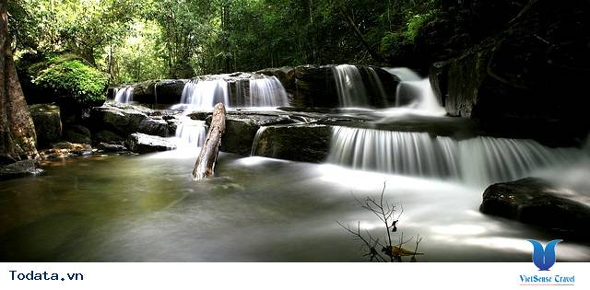

Slide 24
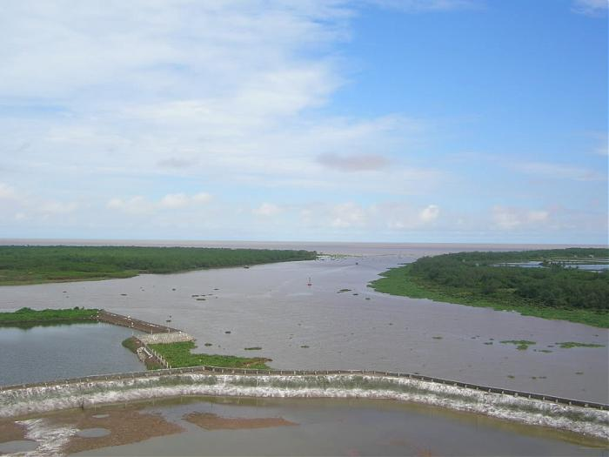

Slide 25
rung chu«ng vµng
01s
02s
03s
04s
05s
06s
07s
08s
09s
10s
Câu 4
Trong khổ thơ 2, sự vật nào được nhân hóa ?
Suối, sông.
Sông, biển.
Suối, biển.
  Đáp án: A

Slide 26
rung chu«ng vµng
01s
02s
03s
04s
05s
06s
07s
08s
09s
10s
Câu 5
Trong khổ thơ 3, suối được nhân hóa bằng cách nào ?
Tả suối bằng những từ ngữ chỉ người, chỉ hoạt động, đặc điểm của người.
Nói với suối như nói với người.
Bằng cả hai cách trên.
  Đáp án: B

Slide 27
Tiết 9

Slide 28
Chính tả: Nhớ viết
Em vẽ Bác Hồ
Từ đầu đến Khăn quàng đỏ thắm
Em vẽ bác Hồ
Trên tờ giấy trắng
Em vẽ vầng trán
Trán Bác Hồ cao
Em vẽ tóc râu
Chỉ vờn nhè nhẹ
Em vẽ Bác Hồ
Hai cháu hai bên
Cháu bắc bên này
Cháu Nam bên ấy
Vẽ hết trang giấy
Toàn những thiếu nhi
Theo bước Bác đi
Khăn quàng đỏ thắm

Slide 29
Tập làm văn:
Viết một đoạn văn ngắn (từ 7 đến 10 câu) kể về một anh hùng chống ngoại xâm mà em biết.

Slide 30
Gợi ý:
Những vị anh hùng mà em đã được học: Bác Hồ, Hai Bà Trưng, Võ Thị Sáu.....
Bác Hồ
Vị anh hùng chống giặc ngoại xâm vĩ đại nhất trong lòng em chính là Bác Hồ vĩ đại. Vì độc lập, tự do của dân tộc, vì hạnh phúc, ấm no của nhân dân, Bác đã hi sinh cuộc đời và hạnh phúc riêng tư của mình. Cả cuộc đời Bác lặn lội khắp nơi, chịu bao khó khăn để tìm ra con đường cứu nước. Rồi cũng chính Bác đã lãnh đạo nhân dân ta chiến đấu mạnh mẽ, đánh đuổi kẻ thù xâm lược. Có thể nói, Bác Hồ chính là mũi tên, là đầu tàu, là tượng đài tinh thần vĩ đại nhất giúp chúng ta kháng chiến thành công. Cuộc sống hòa bình ngày hôm nay mà chúng ta có được, chính là nhờ vào công lao của Bác. Ngoài ra, Bác còn đi vào lòng dân bởi đức tính cần kiệm, chăm chỉ, chịu khó và trung thực, giản dị - điều hiếm thấy đầy đủ ở một vị lãnh tụ. Chính điều đó khiến cho nhân dân Việt Nam ta luôn kính trọng và biết ơn Bác Hồ vĩ đại.

Slide 31
Anh hùng Võ Thị Sáu
Có nơi đâu đẹp tuyệt vời
Như sông như suối như người Việt nam
Đất nước Việt Nam trải qua hơn 4000 năm lịch sử với biết bao biến cố, thăng trầm, chịu rất nhiều cuộc xâm lăng của các nước lớn. Nhân dân ta tuy hiền lành tay cuốc, tay cày nhưng khi có kẻ thù giày xéo quê hương, lòng yêu nước lại trỗi dậy “kết thành một làn sóng vô cùng mạnh mẽ, nhấn chìm bè lũ cướp nước và bán nước”. Trong làn sóng yêu nước ấy sinh ra biết bao vị anh hùng. Một trong những vị anh hùng làm em cảm phục là chị Võ Thị Sáu Chị Võ Thị Sáu sinh năm 1933, tại xã Phước Thọ, huyện Đất Đỏ, tỉnh Vũng Tàu-Côn Đảo. Tham gia cách mạng từ năm 14 tuổi rồi nhanh chóng trở thành nữ chiến sĩ trinh sát nổi tiếng gan dạ của Đội Công an xung phong Đất Đỏ. Năm 1950, chị Sáu bị địch bắt trong lúc đang tham gia trận đánh tiêu diệt tề ở chợ quê gần nhà mình. Hơn 1 năm bị giam cầm trong khám Chí Hòa, "nếm" đủ thứ đòn roi và đủ "mùi" tra tấn..., nhưng chị Võ Thị Sáu vẫn nêu cao tấm gương dũng cảm vươn lên, không khuất phục kẻ thù.

Slide 32
Bà Triệu là một nữ anh hùng chống giặc ngoại xâm mà em vô cùng ngưỡng mộ. Là một người phụ nữ, nhưng bà Triệu vẫn hội tụ đủ các yếu tố của một vị tướng tài: anh dũng, mạnh mẽ, tài trí. Không chỉ vậy, bà còn có lòng yêu nước nồng nàn, với một tinh thần quyết tâm mãnh liệt. Bởi vậy, bà được sự tin tưởng của hàng nghìn quân lính, cùng bà chiến đấu chống quân đô hộ đến cùng. Bà Triệu và nghĩa quân đã khiến cho quân thù phải kinh hồn bạt vía, làm chúng lo lắng đến mất ăn mất ngủ. Dù chúng đe dọa hay dụ dỗ bà bằng cách gì thì vẫn chẳng thể khiến bà nao núng. Cuối cùng, bà Triệu đã hi sinh anh dũng để bảo vệ độc lập nước nhà. Công lao của bà người dân Việt Nam ta đến nay vẫn còn nhớ mãi.

Slide 33



TẠM BIỆT
CÁC EM

